Slide 1



Simülasyon Oyunu
Alanı tüketmek yerine kullanın
LOESS, 101112707 numaralı finansman sözleşmesi kapsamında Avrupa Birliği’nin Horizon Europe araştırma ve inovasyon programından finansman almıştır.
Notes:
SiWar Oyunu
Alanı tüketmek yerine kullanın

Slide 2






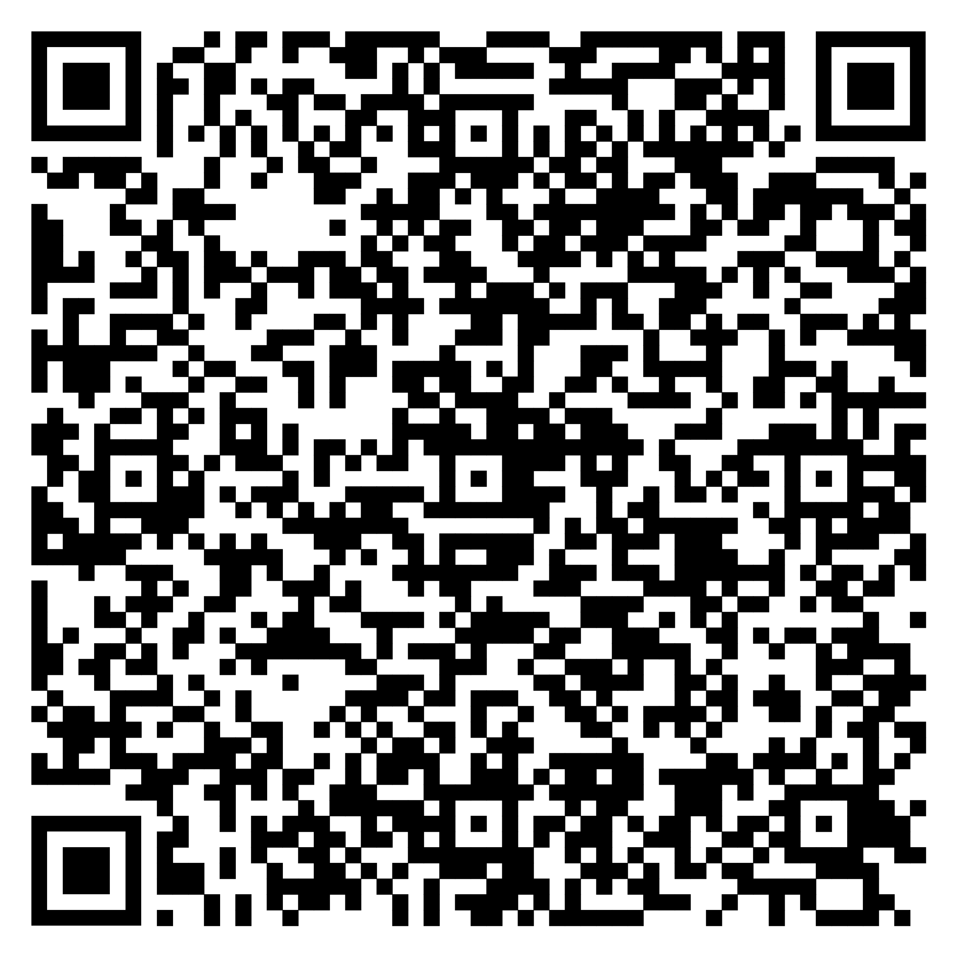
loess-project.eu
| LOESSproject
LOESS nedir? Neden LOESS? Neden bir simülasyon oyunu?
AB misyonları, en büyük zorluklarımızdan bazılarına somut çözümler bulmak için yeni bir fırsat sunuyor. Oldukça iddialı hedefler var ve 2030 yılına kadar somut sonuçlar elde edilmesi amaçlanıyor.
Bu bağlamda LOESS, "Avrupa için Arazi Anlaşması" (A Land Deal for Europe) kapsamında finanse edilmektedir. Bu Avrupa programı, toprak sağlığının iyileştirilmesine odaklanmaktadır. LOESS’in odak noktası, çeşitli aktörler, paydaşlar ve hedef gruplar için eğitim ve mesleki gelişim programlarının yanı sıra yetkinlik geliştirme faaliyetlerinin geliştirilmesidir. Toprak, iklim değişikliğinin etkilerinin hafifletilmesi ve bu değişime uyum sağlanması açısından vazgeçilmez bir müttefiktir. İşte bu yüzden insanlar bilimsel bilgiden fazlasına ihtiyaç duyarlar: Hepimizin sağlıklı toprakların hayatımızı nasıl etkilediğini anlamamız gerekmektedir.
Bu simülasyon oyunu, ilk olarak Eyalet Gündem 21 Çalışma Grubu (LAG 21) tarafından Bonn Bilim Atölyesi (WilaBonn) ile işbirliği içinde geliştirilmiş ve BM Sürdürülebilir Kalkınma için Eğitim Dünya On Yılı’nın resmi projesi olarak tespit edilmiştir. Bu model Almanya’da kullanılmak üzere geliştirilmiştir ve demokratik süreçlere ilişkin içgörülerle arazi kullanımı/toprak gibi çevresel konulara yapılan somut atıfları bir araya getirmektedir.

Slide 3


Simülasyon oyununun amacı
1) Belediye meclisinin işleyişini öğrenmek
Mecliste karar alma
Meclis üyelerinin görevleri
2) Arazi kullanımı konusuna ilişkin farkındalığın artırılması
Arazi tüketimi: Doğal alanların yerleşim ve ulaşım alanlarına dönüştürülmesi
Sonuçları: önemli toprak fonksiyonlarının kaybı, biyoçeşitliliğin kaybı, sel riski, dinlenme ve eğlence alanlarının azalması vb.
Nedenleri: Nüfus azalmasıyla birlikte bireysel hane sayısındaki artış, yıpranmış yerleşim yapısı, düşük arazi fiyatları vb.
LOESSproject
loess-project.eu

Slide 4
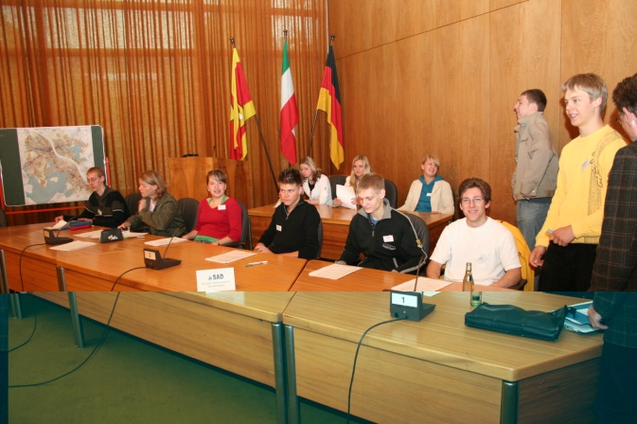
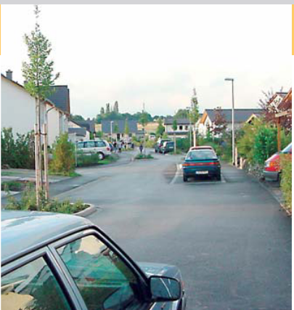
Simülasyon oyunu prosedürü
Katılımcılar bir belediye meclisi oluştururlar: parlamenter gruplara ve komitelere bölünme, başkanın seçimi vb.
Bölgeyle ilgili bir konuda belediye meclisi önergesiyle ilgilenilmesi
Yaklaşık 4 + 1/2 saat sonra alınacak bir belediye meclisi kararının simülasyonu.
Gerçekte, belediyeye başvuru aşamasından belediye kararının verilmesine kadar geçen süreç birkaç hafta sürer.
Oyun Moderatörleri İçin Bilgiler: Genel bir giriş ve tüm materyaller ile şablonlar mevcuttur ve kullanıma hazırdır. Bkz. “Arazi kullanımına ilişkin politikaya dair karar alma - Bir Rol Yapma Oyunu” belgesi.
LOESSproject
loess-project.eu
Oyunu gerçek bir ortamda Belediye Binasında oynayan öğrenciler. Fotoğraf: Bonn Bilim Atölyesi
Yeni Geliştirme Alanı. Fotoğraf:
N. Steinhaus, Bonn Bilim Atölyesi

Slide 5
Meclis, vatandaşların temsilcisi olarak görev yapar.
Meclis
Seçilmiş partilerin parlamenter gruplarından oluşur, ancak parti üyesi olmayan konsey üyeleri de bulunabilir.
Belediyenin temel konularında kararlar alır ve kararların uygulanmasında yönetimi denetler.
Belediye başkanı meclise başkanlık eder ve belediyeyi dışarıda temsil eder.
Fraksiyon
Belediye meclisine seçilen bir partinin meclis üyelerinden oluşan grup
Komite
Belediye yönetmeliğinde belirtilen özel sorumluluğa sahip birim
Belediye meclisi kararlarını profesyonelce hazırlar.
LOESSproject
loess-project.eu

Slide 6

Simülasyon oyunundaki parlamenter gruplar ve komiteler
Fraksiyonlar:
Almanya Sosyal İşçiler Partisi (SAD)
Hristiyan Halk Partisi (CVP)
Ekolojik Liste (ÖL)
Almanya Liberal Partisi (LPD)
Koalisyon: SAD ve ÖL
Komiteler:
Planlama ve Çevre Komitesi
Ana Komite
C
V
P
ÖL
LPD
LOESSproject
loess-project.eu

Slide 7
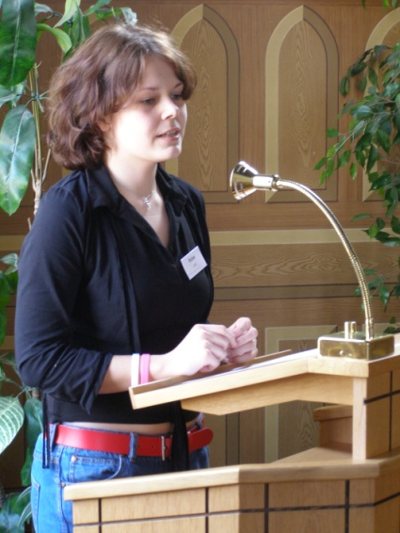
Özel görevleri olan konsey üyeleri
Belediye Başkanı
Meclis ve Ana Komite Başkanı
Düzenli ve zamanında görüşmelerin yapılmasını sağlar
Parlamento grubunun başkanı
Parlamento grubunda düzenli ve zamanında görüşmelerin yapılmasını sağlar ve hedefler ve stratejiler konusunda fikir birliğine varılmasını sağlar
Diğer parlamento grubu başkanlarıyla anlaşmalara varılmasını sağlar
Komite Başkanı
Komitede düzenli ve zamanında toplantılar yapılmasını sağlar
Görüşmelerin sonuçlarını bir karar önerisi olarak özetler
Komite sözcüsü rolünü üstlenen öğrenci. Fotoğraf: Bonn Bilim Atölyesi
LOESSproject
loess-project.eu

Slide 8
Simülasyon oyunu programı
09:30-09:50 Okuma aşaması
09:50-10:30 Birinci parlamento grubu toplantısı
10:30-10:40 Ara
10:40-10:50 Birinci Meclis Toplantısı
10:50-11:50 Komite çalışmaları
11:50-12:20 İkinci parlamento grubu toplantısı
12:20-12:30 Ara
12:30-12:50 İkinci Meclis Toplantısı
12:50-13:10 Değerlendirme
LOESSproject
loess-project.eu

Slide 9


EK BİLGİLER
loess-project.eu
LOESSproject
LOESS, 101112707 numaralı finansman sözleşmesi kapsamında Avrupa Birliği’nin Horizon Europe araştırma ve inovasyon programından finansman almıştır.

